Slide 1


Zróżnicowanie poziomu rozwoju
obszarów transgranicznych
Polski, Słowacji i Ukrainy
– czynniki progresji i peryferyzacji
dr Marek Cierpiał-Wolan
Urząd Statystyczny w Rzeszowie, Uniwersytet Rzeszowski
Warszawa, lipiec 2018 r.

Slide 2
Plan prezentacji
Sytuacja demograficzna
Syntetyczna ocena sytuacji gospodarczej
Wybrane aspekty jakości życia
Podsumowanie

Slide 3
Jednostka przestrzenna
Procesy transgraniczne
Procesy transgraniczne
Procesy transgraniczne
społeczeństwo informacyjne uczące się sieci
gospodarka oparta na wiedzy
procesy integracyjne
i dezintegracyjne
klastry
postawy lokalne
lokalizacja
…
…
…
środowisko zorientowane na działalność gospodarczą
Procesy transgraniczne

Slide 4
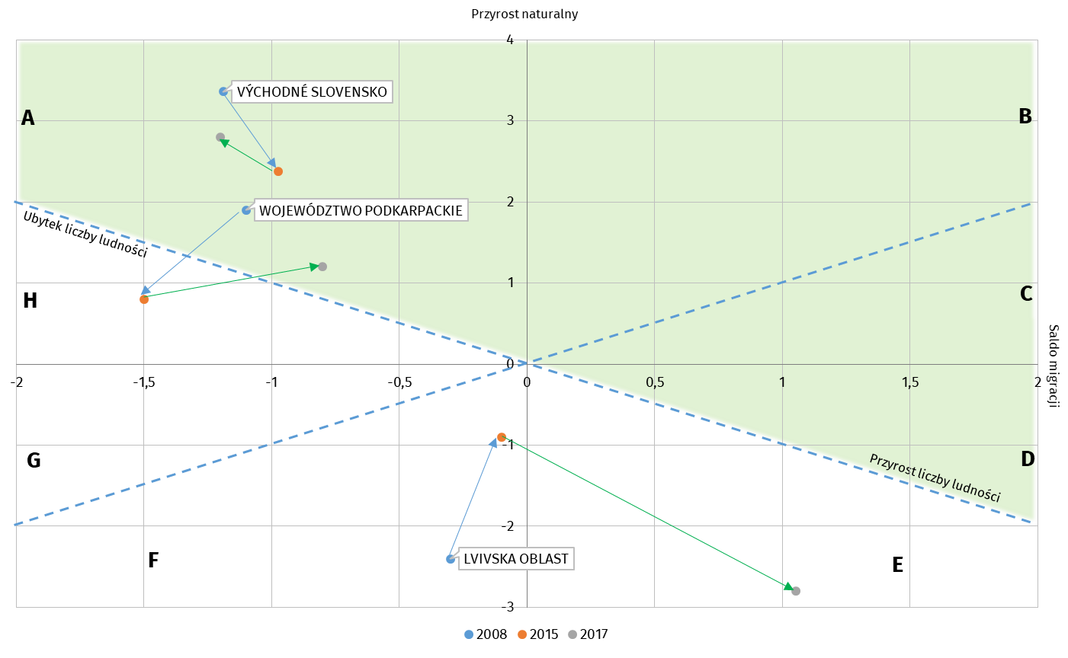
Typy rozwojowe ludności obszarów przygranicznych
(metoda Webba)

Slide 5

Typologia demograficzna (metoda Webba) w 2016 roku
Typ:
A – | dodatni przyrost naturalny rekompensuje ujemne saldo migracji
B – | dodatni przyrost naturalny jest wyższy od dodatniego salda migracji
C – | dodatni przyrost naturalny jest niższy od dodatniego salda migracji
D – | ujemny przyrost naturalny jest rekompensowany przez dodatnie saldo migracji
E – | ujemny przyrost naturalny nie jest rekompensowany przez dodatnie saldo migracji
F – | wartość bezwzględna ujemnego przyrostu naturalnego jest wyższa od wartości bezwzględnej ujemnego salda migracji
G – | wartość bezwzględna ujemnego przyrostu naturalnego jest niższa od wartości bezwzględnej ujemnego salda migracji
H – | dodatni przyrost naturalny nie rekompensuje ujemnego salda migracji

Slide 6
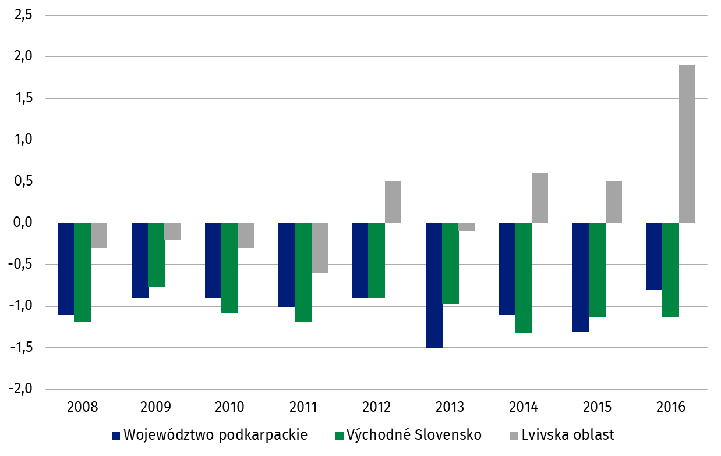
Saldo migracji na 1000 ludności

Slide 7
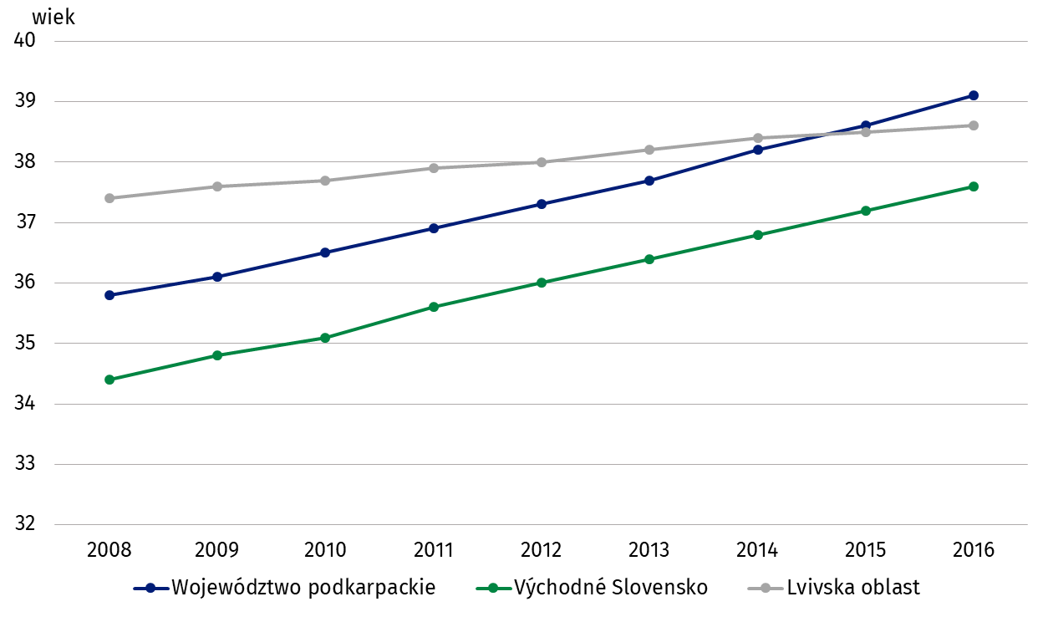
Mediana wieku

Slide 8
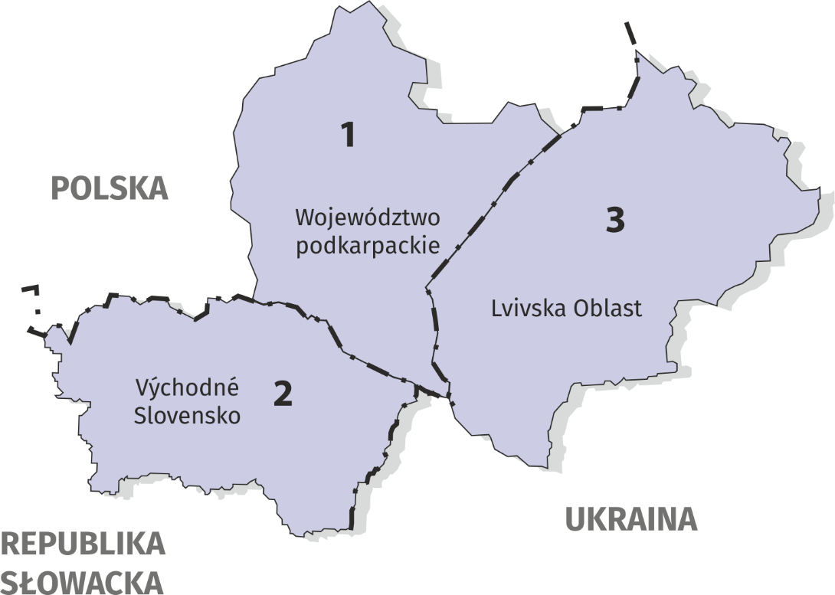
Ranking regionów według wartości taksonomicznego miernika rozwoju (TMR)
Stopa bezrobocia w %;
Mieszkania oddane do użytkowania na 1000 ludności;
Nakłady na badania i rozwój w % PKB;
Przeciętne miesięczne wynagrodzenia brutto;
PKB na 1 mieszkańca.
 | Województwo podkarpackie |  | Východné Slovensko |  | Lvivska Oblast |  | Województwo podkarpackie |  | Východné Slovensko |  | Lvivska Oblast |  | Województwo podkarpackie |  | Východné Slovensko |  | Lvivska Oblast
Rok | Pozycja | TMR | Pozycja | TMR | Pozycja | TMR | Pozycja | Weber | Pozycja | Weber | Pozycja | Weber | Pozycja | Bez wzorca | Pozycja | Bez wzorca | Pozycja | Bez wzorca
2008 | 1 | 0,549 | 2 | 0,411 | 3 | 0,217 | 1 | 0,650 | 2 | 0,611 | 3 | 0,360 | 1 | 0,585 | 2 | 0,471 | 3 | 0,407
2009 | 1 | 0,593 | 2 | 0,465 | 3 | 0,199 | 2 | 0,896 | 1 | 0,975 | 3 | 0,133 | 1 | 0,576 | 2 | 0,473 | 3 | 0,335
2010 | 1 | 0,534 | 2 | 0,457 | 3 | 0,176 | 1 | 1,000 | 2 | 0,993 | 3 | 0,131 | 1 | 0,565 | 2 | 0,490 | 3 | 0,362
2011 | 1 | 0,685 | 2 | 0,53 | 3 | 0,207 | 1 | 1,000 | 2 | 0,987 | 3 | 0,119 | 1 | 0,709 | 2 | 0,540 | 3 | 0,387
2012 | 1 | 0,716 | 2 | 0,57 | 3 | 0,212 | 2 | 0,944 | 1 | 1,000 | 3 | 0,111 | 1 | 0,778 | 2 | 0,569 | 3 | 0,382
2013 | 1 | 0,648 | 2 | 0,569 | 3 | 0,189 | 2 | 0,915 | 1 | 1,000 | 3 | 0,149 | 1 | 0,712 | 2 | 0,575 | 3 | 0,324
2014 | 1 | 0,591 | 2 | 0,491 | 3 | 0,194 | 1 | 1,000 | 2 | 0,995 | 3 | 0,191 | 1 | 0,658 | 2 | 0,532 | 3 | 0,320
2015 | 1 | 0,633 | 2 | 0,479 | 3 | 0,197 | 1 | 1,000 | 2 | 0,950 | 3 | 0,146 | 1 | 0,706 | 2 | 0,525 | 3 | 0,329
2016 | 1 | 0,72 | 2 | 0,571 | 3 | 0,212 | 2 | 0,949 | 1 | 1,000 | 3 | 0,101 | 1 | 0,806 | 2 | 0,598 | 3 | 0,361

Slide 9
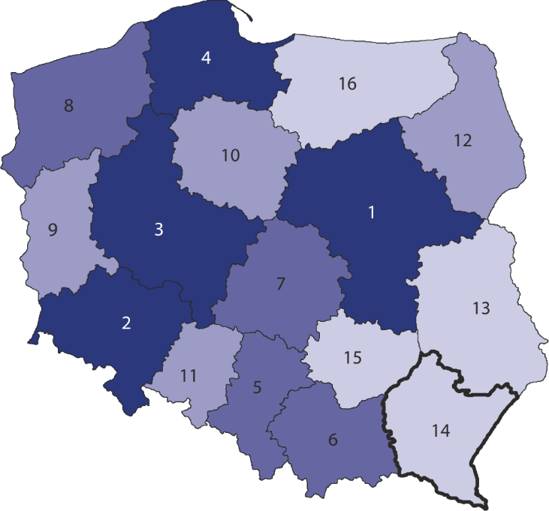
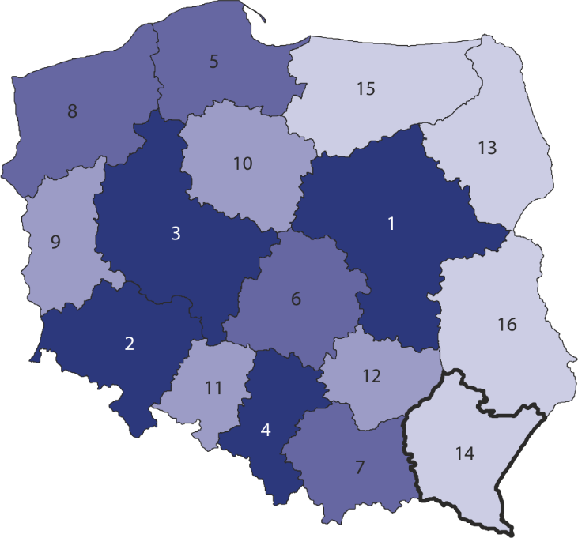
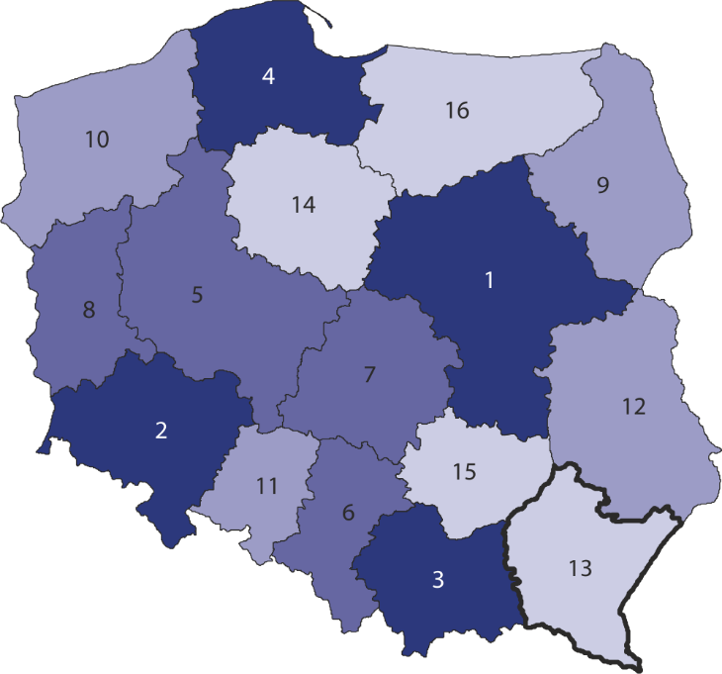
Ranking regionów według wartości taksonomicznego miernika rozwoju (TMR) - Polska
Metoda Hellwiga
Metoda Webera
Metoda bezwzorcowa

Slide 10
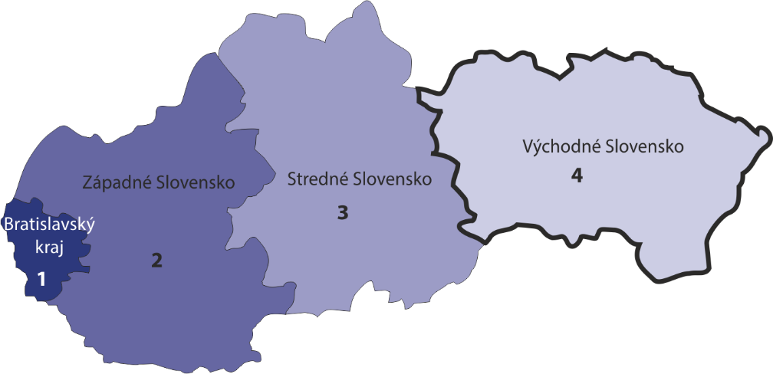
Ranking regionów według wartości taksonomicznego miernika rozwoju (TMR) - Słowacja
Metoda Hellwiga
Metoda Webera
Metoda bezwzorcowa

Slide 11
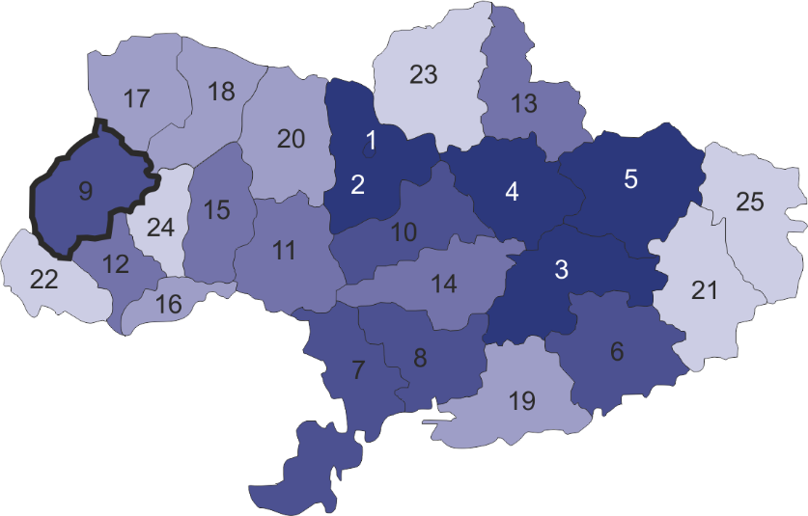
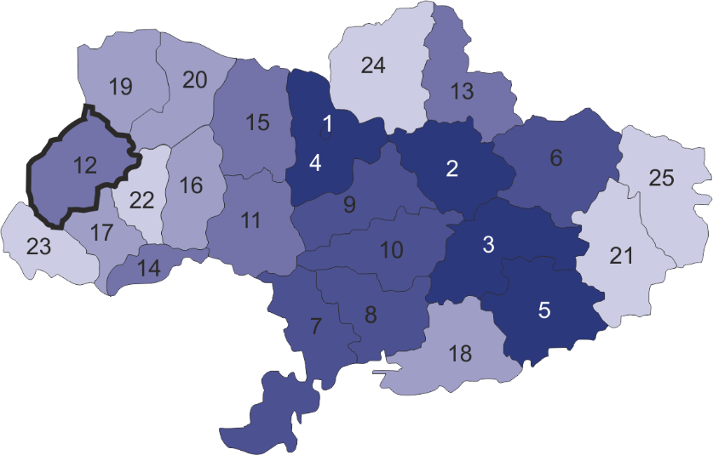
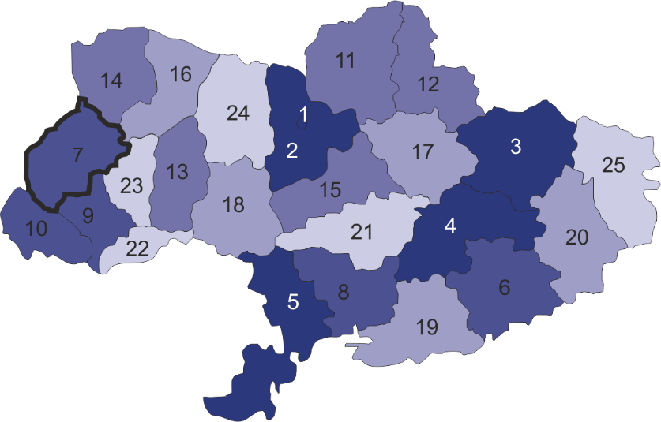
Ranking regionów według wartości taksonomicznego miernika rozwoju (TMR) - Ukraina
Metoda Hellwiga
Metoda Webera
Metoda bezwzorcowa

Slide 12
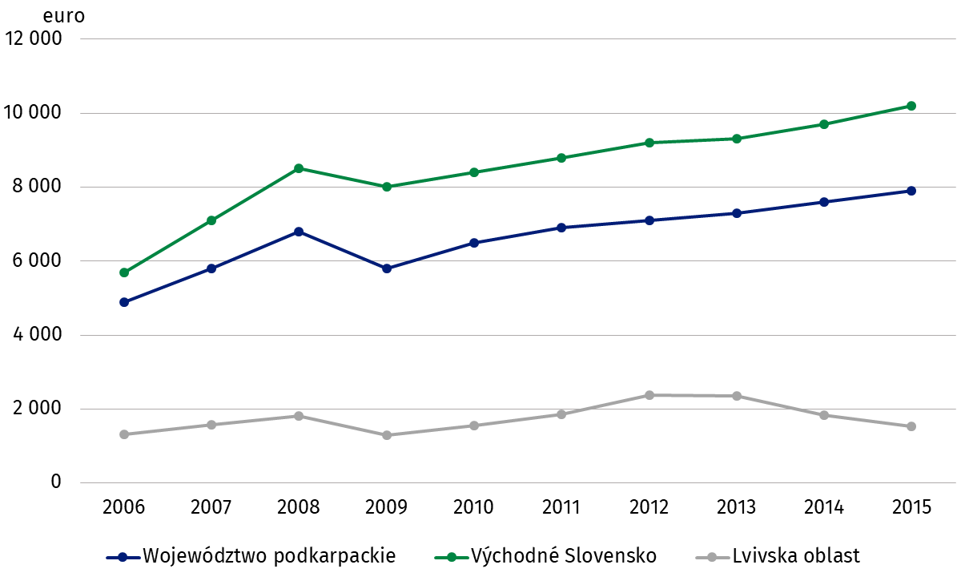
Produkt krajowy brutto na 1 mieszkańca

Slide 13
Produkt krajowy brutto (PKB) na 1 mieszkańca
oraz wartość dodana brutto w 2015 roku

Slide 14
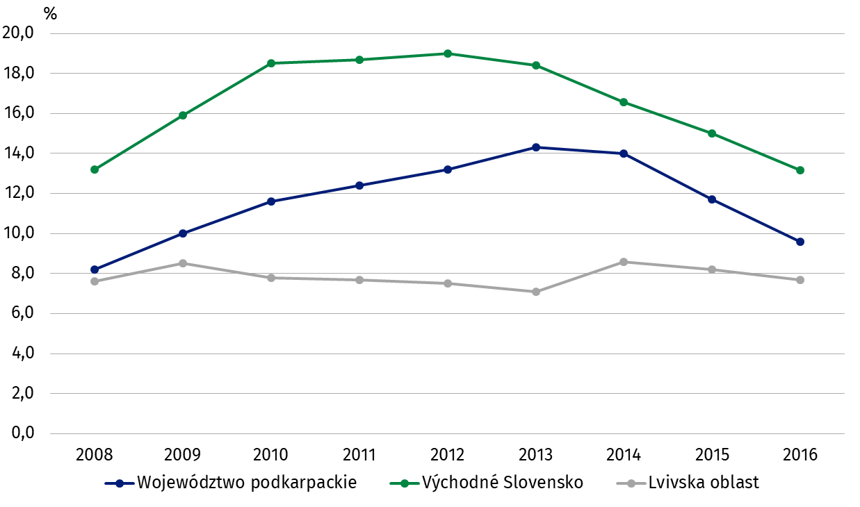
Stopa bezrobocia (BAEL)

Slide 15
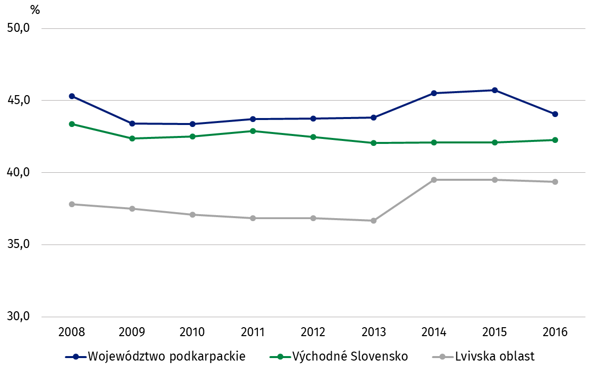
Bierni zawodowo w % ludności w wieku 15 lat i więcej

Slide 16
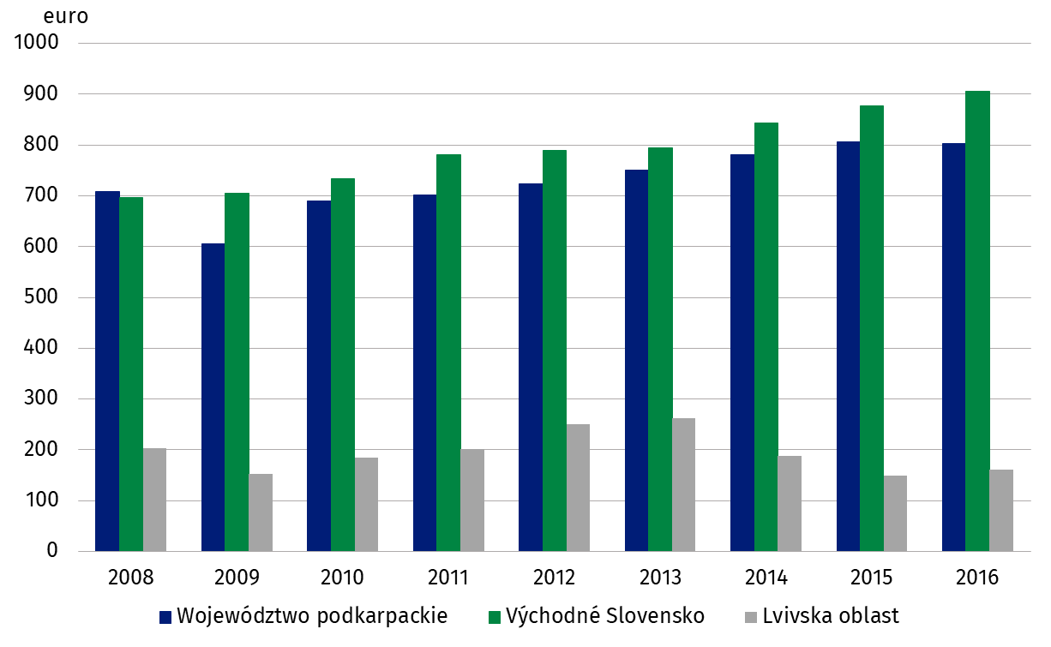
Przeciętne miesięczne wynagrodzenia brutto

Slide 17
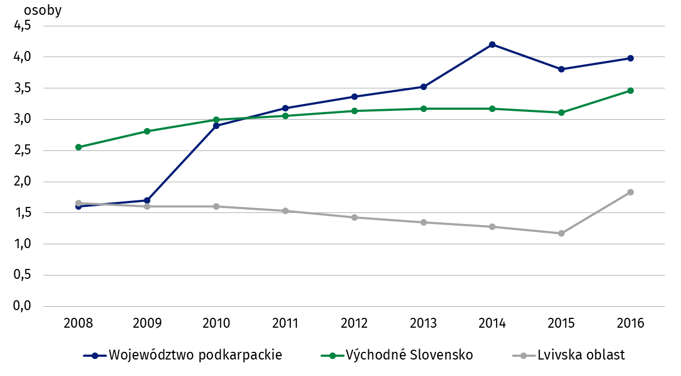
Zatrudnienie w sferze B+R na 1000 ludności

Slide 18
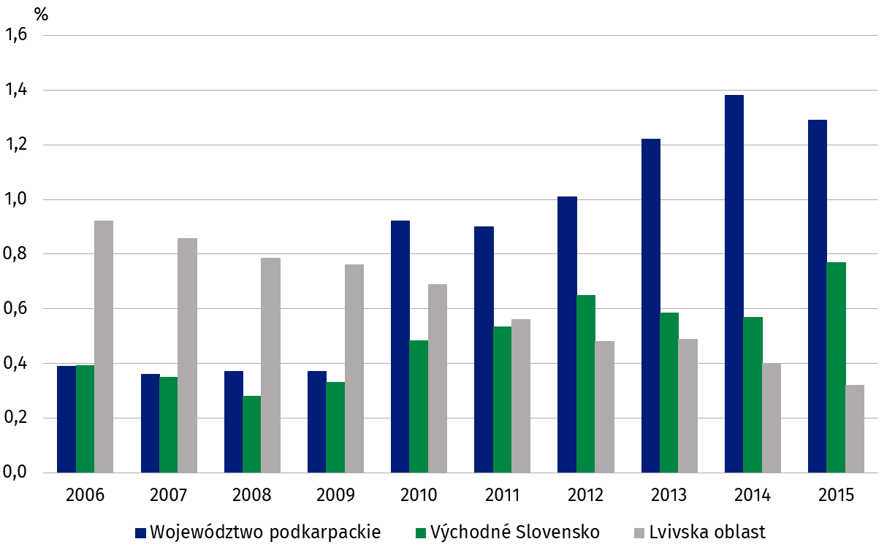
Nakłady na działalność badawczą i rozwojową w % PKB

Slide 19
Analityczny proces hierarchiczny (AHP)
AHP pozwala na ocenę ważności czynników wpływających na rozwój jednostek lokalnych (słabych i mocnych stron oraz szans i zagrożeń), wyznaczenie dla nich syntetycznych ocen uwarunkowań wewnętrznych
i zewnętrznych, a na tej podstawie rozpoznanie typów rozwojowych jednostek. Można wyróżnić cztery typy strategii rozwojowych:
SZANSE I ZAGROŻENIA– hierarchia kryteriów i cech | SŁABE I MOCNE STRONY – hierarchia kryteriów i cech
BLIŻSZE OTOCZENIE (SĄSIADUJĄCE POWIATY) Lokalizacja w pobliżu ośrodków miejskich grunty leśne w % powierzchni ogólnej lekarze na 10 tys. ludności samochody osobowe zarejestrowane na 1000 ludności | KRYTERIUM DEMOGRAFICZNO-SPOŁECZNE ludność na 1 km² ludność w wieku 15-64 lata w % ogółu zgony niemowląt na 1000 urodzeń żywych przyrost naturalny na 1000 ludności
DALSZE OTOCZENIE (WOJEWÓDZTWA, POLSKA, UE) saldo migracji na 1000 ludności korzystający z noclegów w turystycznych obiektach zbiorowego zakwaterowania na 1000 ludności studenci szkół wyższych na 10 tys. ludności | KRYTERIUM GOSPODARCZE mieszkania oddane do użytkowania na 1000 ludności PKB na 1 mieszkańca w euro nakłady na badania i rozwój w % PKB, współczynnik aktywności zawodowej ludności w wieku 15 lat i więcej w % ogółu stopa bezrobocia (średnioroczna wg BAEL) w % przeciętne miesięczne wynagrodzenie brutto w euro

Slide 20
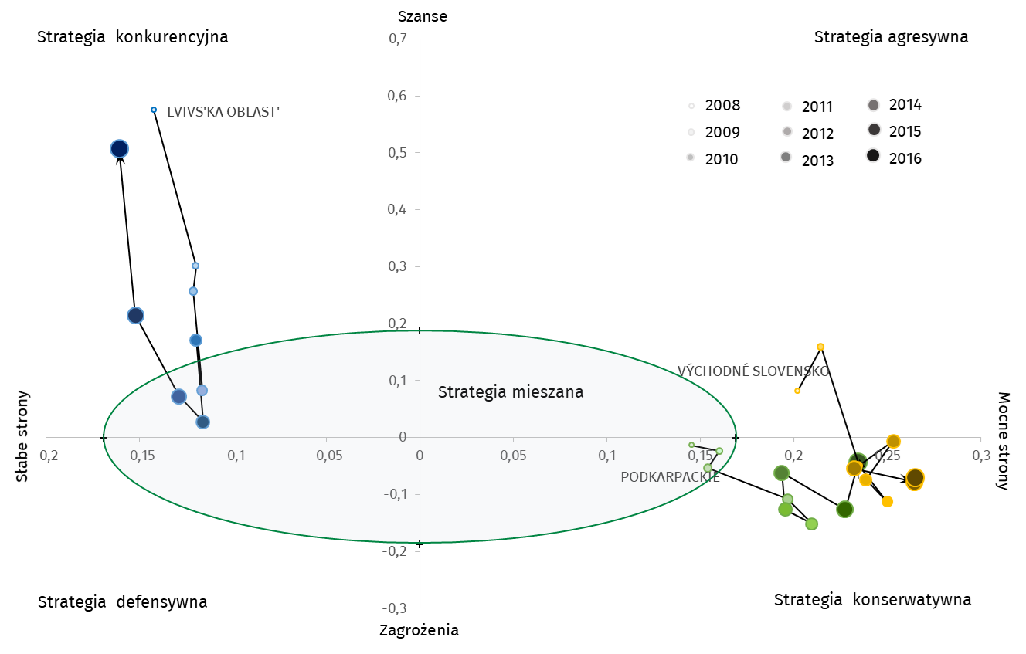
Typy strategii rozwoju (metoda AHP)
agresywną (maxi-maxi) - strategia silnej ekspansji i zdywersyfikowanego rozwoju, charakteryzuje obszary, gdzie przeważają ich mocne strony oraz szanse w ich otoczeniu
konserwatywną (maxi-mini) - bazuje na dużym potencjale wewnętrznym, ale też musi próbować przezwyciężać zagrożenia płynące z zewnątrz
konkurencyjną (mini-maxi) - charakteryzuje obszary, które mają przewagę słabych stron nad mocnymi, ale sprzyja im układ warunków zewnętrznych
defensywną (mini-mini) - charakteryzuje obszary, które mają mniej szans rozwojowych aniżeli obszary realizujące pozostałe typy strategii. Obszary te istnieją w mniej przychylnym otoczeniu, a ich potencjał rozwojowy jest słabszy. Strategia ta polega głównie na zapewnieniu im co najmniej takiej pozycji w kraju, jaka jest obecnie i zminimalizowaniu zagrożeń oraz występujących wewnątrz obszaru słabości
Dla pozostałych obszarów, które nie mają wyraźnych mocnych i słabych stron, tworzy się strategię mieszaną.

Slide 21
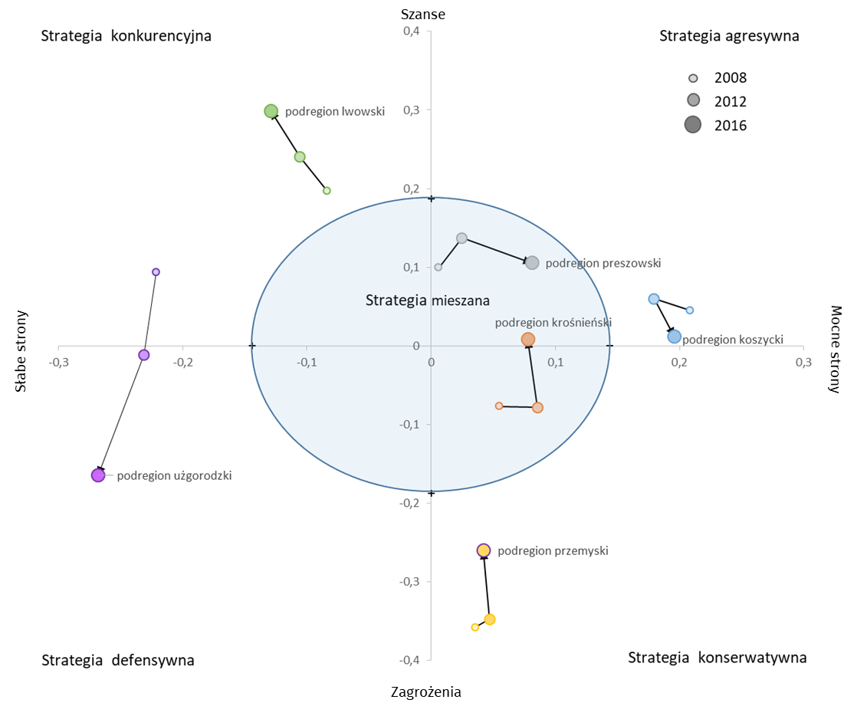
Typy strategii rozwoju (metoda AHP)

Slide 22
10
Subiektywne i obiektywne aspekty jakości życia
wskaźniki syntetyczne
Wybrane obiektywne wskaźniki jakość życia
  27 wskaźników cząstkowych na poziomie LAU 1
Gospodarka (5 wskaźników cząstkowych)
Rynek pracy (5 wskaźników cząstkowych)
Demografia (3 wskaźniki cząstkowe)
Szkolnictwo (7 wskaźników cząstkowych)
Ekologia (1 wskaźnik cząstkowy)
Kultura (5 wskaźników cząstkowych)
Bezpieczeństwo (1 wskaźnik cząstkowy)
Subiektywna ocena aspektów życia
Życie rodzinne
Sytuacja finansowa
Przyjaźń
Przychody
Zaspokajanie podstawowych potrzeb
Zdrowie
Osiągnięcia
Ogólna sytuacja kraju
Sytuacja mieszkaniowa
Okolica
Dostępność towarów i usług
Perspektywy
Życie seksualne
Poziom edukacji
Czas wolny
Praca
Dzieci
Małżeństwo
Bezpieczeństwo
Badanie przeprowadzone na liczbie ok. 2000 gospodarstw domowych w Polsce i na Ukrainie
Kwestionariusz - 96 pytań na skali Likerta
Notes:
Social Diagnosis questionnaire consisted of over 130 questions. 9142 individuals where surveyed. Likert scale: 1-6, where 1 is „very good”, 6 is „very bad”.

Slide 23
Jakość życia – miara zniekształcenia (metoda wzorcowa)
Polskie gospodarstwa domowe – obszar przygraniczny (Słowacja) | Polskie gospodarstwa domowe – obszar przygraniczny (Ukraina) | Ukraińskie gospodarstwa domowe – obszar przygraniczny (Polska) | Polskie i ukraińskie gospodarstwa domowe – grupa wewnętrzna
0,555 | 0,562 | 0,567 | 0,378

Slide 24
Jakość życia – miara zniekształcenia (metoda bezwzorcowa)
Polskie gospodarstwa domowe – obszar przygraniczny (Słowacja) | Polskie gospodarstwa domowe – obszar przygraniczny (Ukraina) | Ukraińskie gospodarstwa domowe – obszar przygraniczny (Polska) | Polskie i ukraińskie gospodarstwa domowe – grupa wewnętrzna
0,555 | 0,562 | 0,584 | 0,384
Notes:
This chart presents unitarized subjective and objective measures of quality of life.

Slide 25
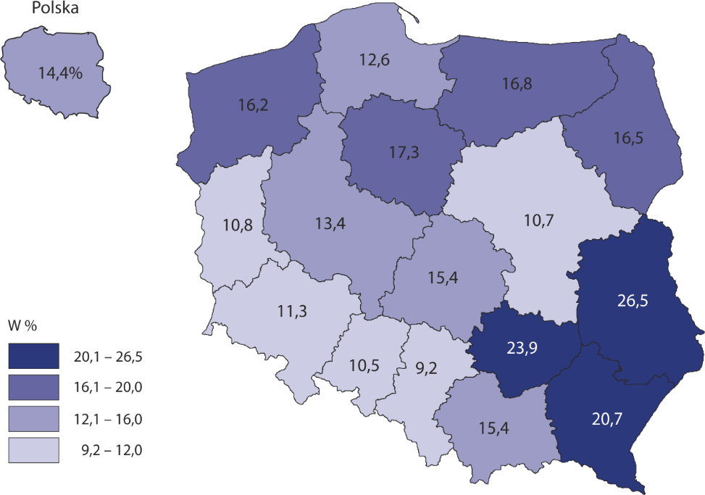
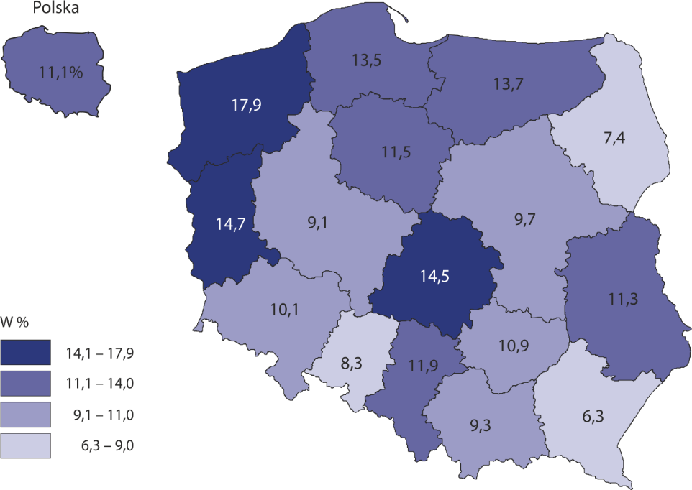
Wskaźniki ubóstwa
Ubóstwo dochodowe
w % gospodarstw domowych
Ubóstwo braku równowagi budżetowej
w % gospodarstw domowych
Na podstawie wyników wieloaspektowego
ankietowego Badania spójności społecznej (BSS), zrealizowanego przez GUS w pierwszej połowie 2015 r.

Slide 26
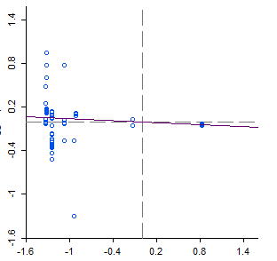
Rozrzut Morana wielowymiarowego indeksu deprywacji lokalnej
województwo lwowskie
Moran I -0,0459775
Oś OX – wartości cechy obiektu.
Oś OY – średnia wartość cechy u sąsiadów oddalonych od ustalonego obiektu o nie więcej niż wartość krytyczna (odległość, dla której każdy obiekt ma w sąsiedztwie przynajmniej jeden inny obiekt).
Zadowolenie ze swojego życia
Na wykresie Morana umieszcza się prostą regresji zmiennej Y względem zmiennej X, której współczynnik kierunkowy jest tożsamy z globalną statystyką I Morana.
MILD (Gospodarka)
Globalna statystyka I Morana wskazuje, że obserwujemy brak zależności pomiędzy wskaźnikiem dobrostanu obiektywnego dotyczącego gospodarki a oceną zadowolenia z życia sąsiadów.
Na podstawie wykresu rozrzutu można stwierdzić, że niskiemu poziomowi rozwoju gospodarczego jednostki przestrzennej na poziomie LAU 1, w którym funkcjonuje gospodarstwo domowe, odpowiada zróżnicowany poziom średniej oceny zadowolenia ze swojego życia sąsiadów (II i III ćwiartka)
Notes:
Globalna statystyka Morana wskazuje, że obserwujemy słabą-dodatnią zależność pomiędzy deprywacją gminy a deprywacją gmin sąsiednich (jest zależność ale słaba)
Lokalna statystyka Morana dla gminy A wskazuje, że wysokiemu poziomowi deprywacji tej gminy towarzyszy niski poziom deprywacji sąsiadów.
B (z klastra I ćwiartka) że wysokiemu poziomowi deprywacji tej gminy towarzyszy wysoki poziom deprywacji sąsiadów.
W IV ćwiartce gminom o wysokim poziomie deprywacji

Slide 27
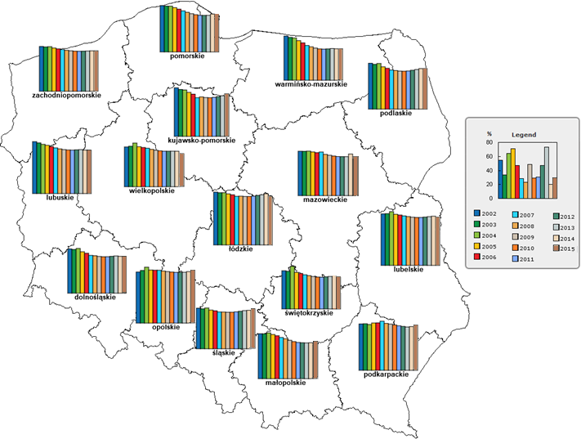
Odsetek gospodarstw domowych uczestniczących w transferach prywatnych w Polsce

Slide 28
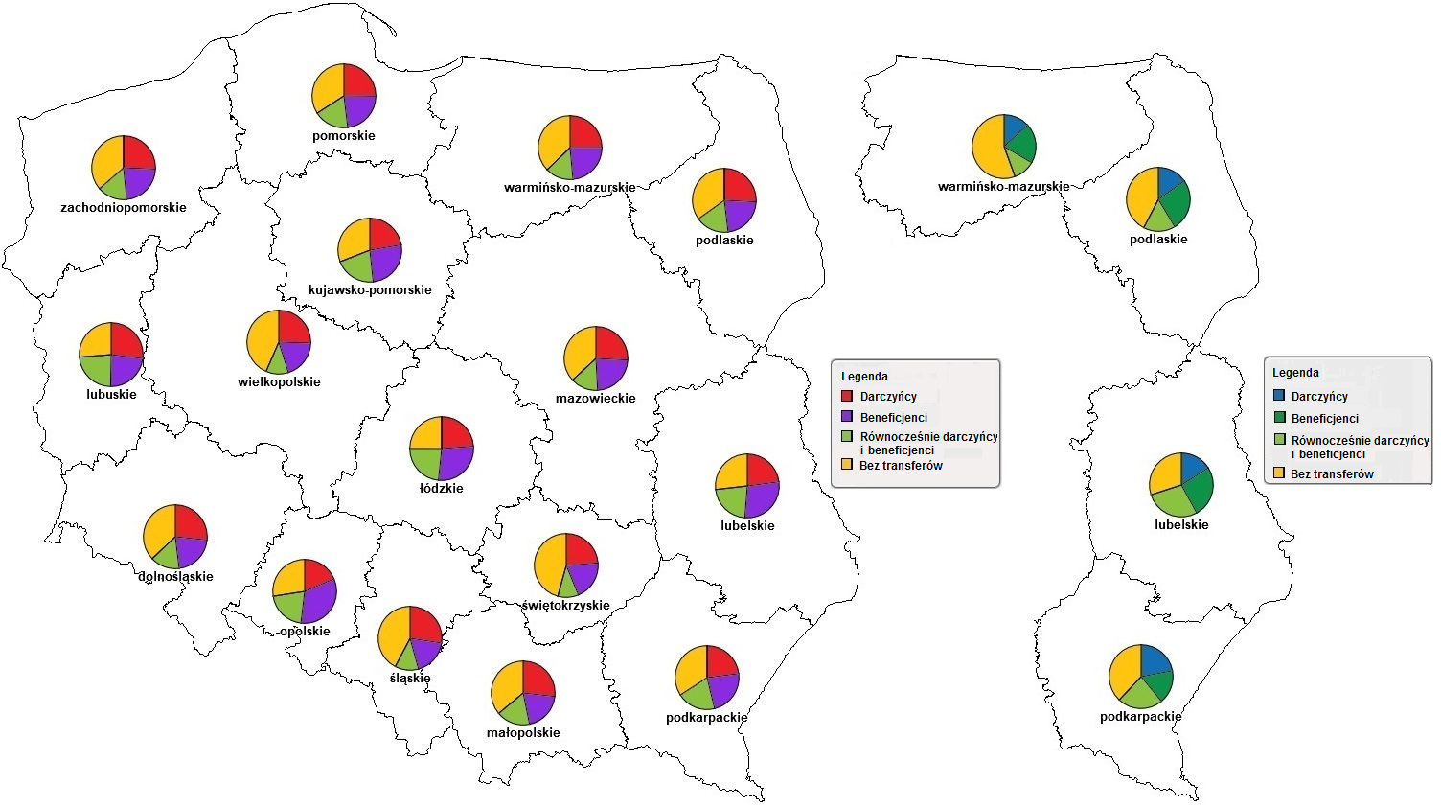
Struktura transferów prywatnych w Polsce (2002-2015)
według formy zaangażowania

Slide 29
Transfery prywatne według dochodów gospodarstw domowych
(w kwartylach)
Regiony przygraniczne 2015 | <Q1 | Q1-Q3 | >Q3
Darczyńcy | 12,43% | 17,92% | 20,07%
Beneficjenci | 24,68% | 21,65% | 20,98%
Równocześnie darczyńcy i beneficjenci | 13,58% | 20,16% | 28,14%
Bez transferów | 49,30% | 40,27% | 30,81%
Polska 2015 | <Q1 | Q1-Q3 | >Q3
Darczyńcy | 13,4% | 19,0% | 22,8%
Beneficjenci | 23,5% | 20,6% | 18,5%
Równocześnie darczyńcy i beneficjenci | 12,0% | 17,7% | 25,0%
Bez transferów | 51,1% | 42,7% | 33,7%

Slide 30
Transfery prywatne pomiędzy wybranymi grupami gospodarstw domowych według dochodów
(w kwartylach)
Regiony przygraniczne 2015 |  | Otrzymujące
 |  | <Q1 | Q1-Q3 | >Q3
Darujące | <Q1 | 10,0% | 0,0% | 0,0%
 | Q1-Q3 | 0,8% | 42,0% | 0,0%
 | >Q3 | 0,4% | 0,0% | 46,9%
Polska 2015 |  | Otrzymujące
 |  | <Q1 | Q1-Q3 | >Q3
Darujące | <Q1 | 8,9% | 0,0% | 0,0%
 | Q1-Q3 | 0,1% | 38,6% | 0,0%
 | >Q3 | 2,0% | 5,0% | 45,5%

Slide 31
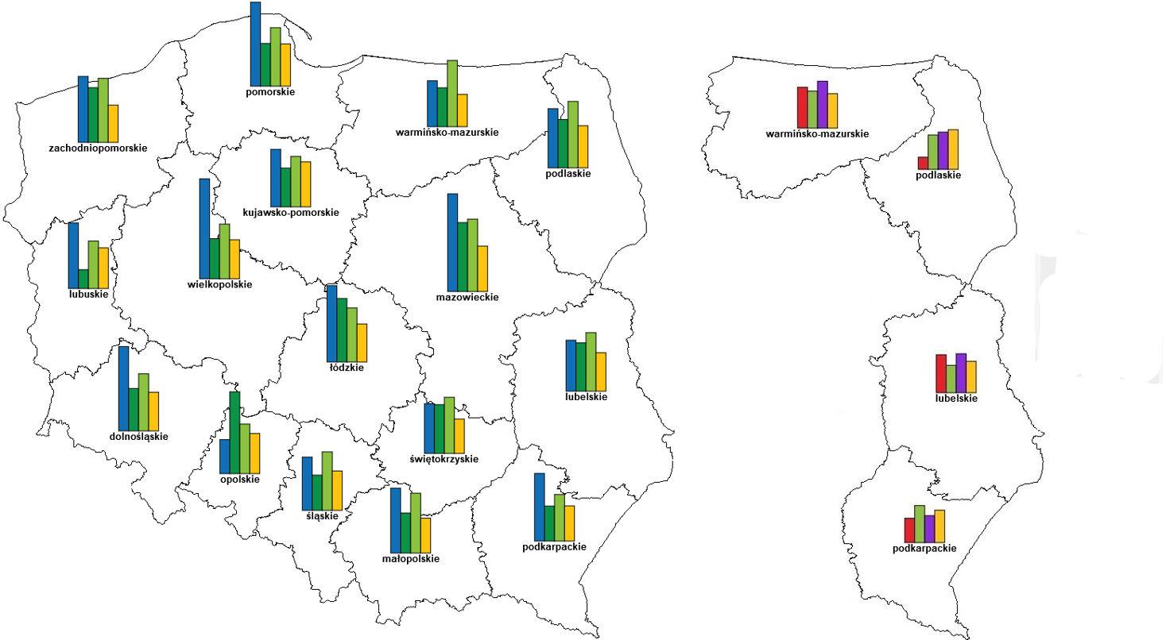
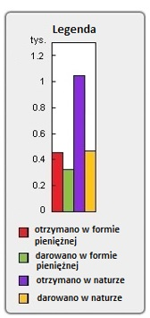
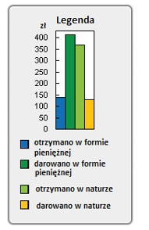
Wartość średnia transferów prywatnych według różnych form (2002-2015)

Slide 32
Model probitowy transferów prywatnych
Polska vs regiony przygraniczne
 | Znak współczynnika |  |  |  | Efekty marginalne
 | 2002 |  | 2015 |  | 2015
 | Polska | Regiony przygraniczne | Polska | Regiony przygraniczne | Polska | Regiony przygraniczne
stała | (+) | (+) | (+) | (+)
Log(dochód przed transferami prywatnymi) | (-) | (-) | (-) | (-) | -0,08918 | -0,04278
Dochód ze świadczeń z ubezpieczeń społecznych (emerytury, renty itp.) | (-) | (-) | (-) | (-) | -0,00003 | -0,00003
Dochód z pozostałych świadczeń społecznych (zasiłki dla bezrobotnych, zasiłki rodzinne, itp.) | (+) | (-) | (+) | (-) | 0,00003 | -0,00001
Log (dochód przed transferami prywatnymi) * wiek | (+) | (+) | (-) | (-) | -0,00027 | -0,00183
Głowa gospodarstwa domowego wykształcenie średnie | (-) | (-) | (+) | (+) | 0,01176 | 0,03919
Głowa gospodarstwa domowego wykształcenie zawodowe | (+) | (+) | (+) | (-) | 0,01241 | -0,00756
Głowa gospodarstwa domowego wykształcenie wyższe | (+) | (+) | (+) | (+) | 0,00414 | 0,05682
Wiek głowy gospodarstwa domowego | (-) | (-) | (-) | (-) | -0,02042 | -0,01946
Wiek głowy gospodarstwa domowego do kwadratu | (+) | (+) | (+) | (+) | 0,00016 | 0,00020
Głowa gospodarstwa domowego w związku małżeńskim | (+) | (+) | (-) | (-) | -0,04029 | -0,02823
Młoda para (małżeństwo, wiek < 30 lat) | (+) | (+) | (+) | (+) | 0,05471 | 0,00043
Gospodarstwo domowe zarządzane przez kobietę | (+) | (+) | (+) | (+) | 0,03157 | 0,01990
Emeryt w gospodarstwie domowym | (-) | (-) | (-) | (-) | -0,02374 | -0,01870
Inwalida w gospodarstwie domowym | (-) | (-) | (-) | (-) | -0,00318 | -0,02530
Liczba osób w gospodarstwie domowym | (-) | (+) | (-) | (+) | -0,00805 | 0,00018
Liczba dzieci poniżej 18 roku życia | (+) | (+) | (-) | (-) | -0,00171 | -0,00382
zmienna zależna:
1 jeżeli gospodarstwo jest beneficjentem netto transferów prywatnych,
0 w przeciwnym wypadku

Slide 33
Podsumowanie
  Obszary transgraniczne ujawniają różne paradoksy:
    Paradoks zadowolenia - wysoka ocena wybranych aspektów jakości życia nie odpowiada obiektywnej charakterystyce tych obszarów (subiektywne i obiektywne miary jakości życia);
    Paradoks ubóstwa - mieszkańcy regionów przygranicznych radzą sobie dobrze
    z budżetem domowym pomimo wysokiego poziomu ubóstwa, najniższych płac
    i wysokiego bezrobocia (Badanie Spójności Społecznej);
  Analiza prywatnych transferów w gospodarstwach domowych wskazuje, że nadal odgrywają one istotną rolę w osiąganiu równowagi budżetowej w Polsce;
  Główne powody występowania paradoksów na obszarach transgranicznych:
  masowa skala przemieszczeń ludności, duża skala interakcji między podmiotami (gospodarstwa domowe, firmy), ogromna skala nierejestrowanego handlu i prywatnych transferów w gospodarstwach domowych, większa liczba transakcji w szarej strefie;

Slide 34
Podsumowanie
  Regiony przygraniczne Polski, Słowacji i Ukrainy mają wiele cech obszarów peryferyjnych, a przygraniczne położenie nie okazało się dotąd czynnikiem dynamizującym rozwój, albo przynajmniej ograniczającym w znaczącym stopniu peryferyzację;
Sąsiedztwo geograficzne i potencjał społeczno-gospodarczy tych obszarów nie zostały w pełni wykorzystane do stworzenia warunków (organizacyjnych, instytucjonalnych, prawnych itp.) umożliwiających znaczny wzrost dynamiki rozwoju gospodarczego tych regionów;
Zwiększenie znaczenia czynników progresji jest możliwe po warunkiem szerszego współdziałania instytucji odpowiedzialnych za rozwój regionów przygranicznych, zwłaszcza w zakresie tworzenia warunków do bardziej efektywnego wykorzystania endogenicznych czynników rozwoju.

Slide 35

Dziękuję za uwagę
dr Marek Cierpiał-Wolan
Urząd Statystyczny w Rzeszowie, Uniwersytet Rzeszowski
Warszawa, lipiec 2018 r.

